Slide 1
Обчислення об'єму прямокутного паралелепіпеда
та куба
5 клас
Підручник “ Математика 5 клас ”
автори: А. Г. Мерзляк, В. Б. Полонський, М. С. Якір
Методична розробка вчителя математики
Новобузької ЗОШ І – ІІ ст. № 4 Миколаївської області
Рафальської Оксани Дмитрівни

Slide 2
Мета уроку:
Закріпити знання учнями формул для обчислення об'єму прямокутного паралелепіпеда та куба;
Вчити застосовувати теоретичні знання на практиці;
Розвивати просторову уяву, пам’ять, логічні навички, естетики записів;
Виховувати інтерес до предмету, бажання використовувати дані знання в життєвих ситуаціях.

Slide 3
Епіграф уроку
Навчання мистецтву розв'язання задач є вихованням волі.
Щоб розпочати розв'язання серйозної наукової проблеми, необхідна сила волі, яку не зможуть зламати роки напруженої праці і гірких розчарувань.
Д. Пойа

Slide 4
Перевірка домашнього завдання
Розв'яжи задачу аналогічну до домашньої.
Чому дорівнює об'єм прямокутного паралелепіпеда з вимірами 12 дм, 6 дм, 2 дм?
V = abc = 12 • 6 • 2 = 96 (дм³)
Відповідь: об'єм прямокутного паралелепіпеда дорівнює 96 дм ³

Slide 5
Математичний диктант
Запишіть числа у вигляді кубів інших натуральних чисел: 8; 27;125
Знайдіть об'єм куба з ребром 4 см
Знайдіть об'єм прямокутного паралелепіпеда з вимірами 5 см, 6 см, 9 см
Знайдіть площу основи куба, якщо його об'єм дорівнює 64 м²
Знайдіть a, якщо V = 320 м² , b = 40 м ,c= 4 м
Знайдіть об'єм куба, якщо площа його основи дорівнює 16 см²

Slide 6
Відповіді до математичного диктанту
2³ , 3 ³, 5 ³
64 см ³
270 см ³
S = 16 м²
а = 2 м
V = 64 см ³

Slide 7
Задача
Знайти об'єм куба, якщо його ребро дорівнює 9 м.
9м

Slide 8
Задача
Довжина прямокутного паралелепіпеда 8 дм, ширина на 3 дм менша за довжину. Об'єм паралелепіпеда дорівнює 200 дм³. Знайти висоту.
?
?,на 3 дм менша
8 дм
V = 200 дм ³

Slide 9
Задача
Знайти площу квадрата, периметр якого 64 мм.
Знайти S - ?
Р = 64 мм

Slide 10
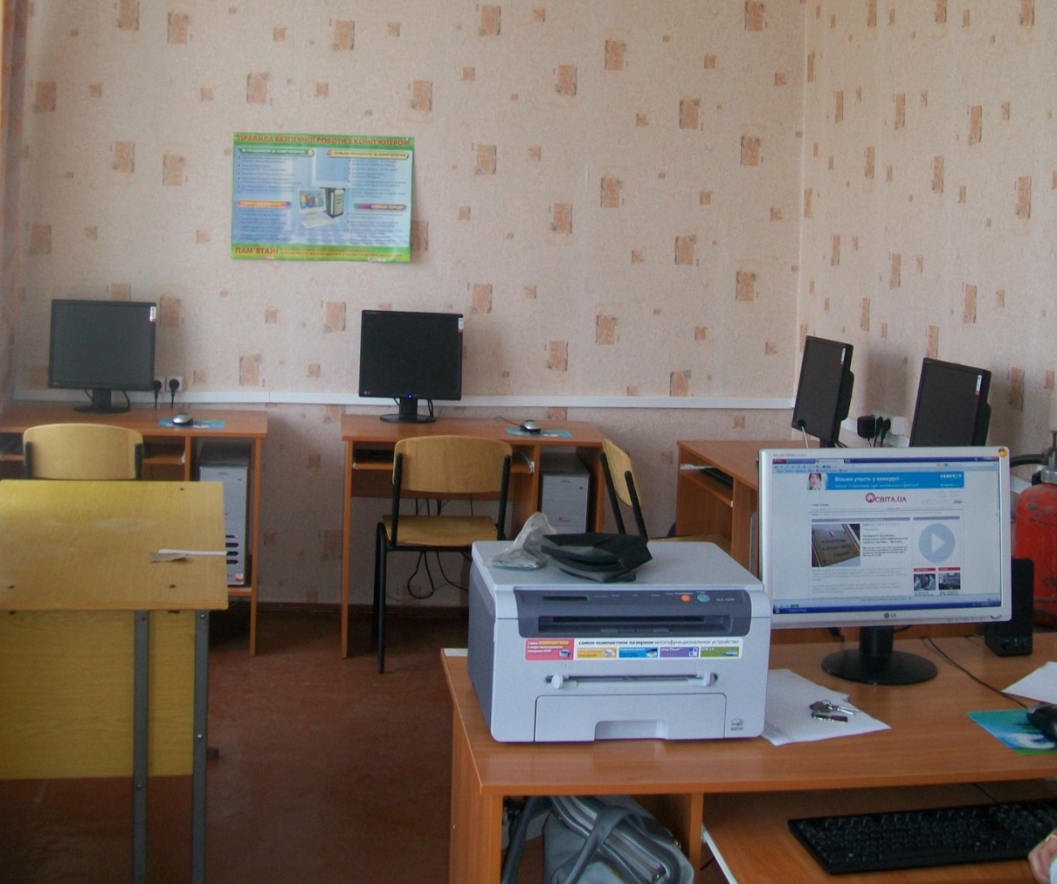
Задача
Обчисліть об'єм класної кімнати, якщо її виміри дорівнюють 3 м, 4 м, 5 м.

Slide 11
Робота за підручником

Slide 12
Рефлексія
Я дізнався
Я зрозумів
Я прагну поглибити
Я пишаюся
Я думаю,
що…

Slide 13
Домашнє завдання §21 № 627, 629

Slide 14
Дякую за урок! Ви – молодці!

